Slide 1
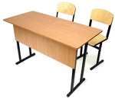
Правила для учащихся.

Slide 2
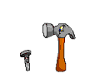
Счёт предметов.

Slide 5
Геометрический материал.

Slide 6
